Slide 1
书店管理系统
程序设计 Bookstore-2023 大作业发布
李兴阳 ACM Class 2022
2023.11

Slide 2
01
基础介绍
02
文档编写
03
时间节点
04
块状链表

Slide 3
项目介绍
01

Slide 4
书店管理系统
一个书店管理系统一般包括什么呢？
书店经理查看账目
书店经理维护员工信息
员工进行库存管理
用户进行书籍购买
为了简化该行为，我们采用命令行操作进行信息交互

Slide 5
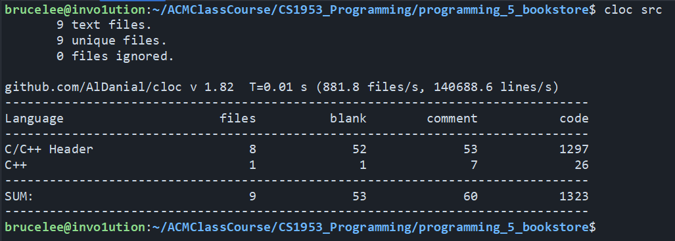
项目特点
它是一个多文件的，完整的工程项目
你应当进行代码版本管理（例如使用 Github），维持代码规范
算法（块状链表）和工程（后端编写）相结合
它有丰富的自由度，可以个性化地实现更多功能
它的预期代码量超过 1000 行
Notes:
Stl的组件有四个

Slide 6
新要求
除去测试正确性和代码规范，本次大作业提出了一些额外要求：
开发文档：功能概述、主题逻辑、接口说明、算法说明……
版本管理：你的代码应当进行版本管理，以清晰地表示你的工作的进展情况（具体见 作业仓库 要求）
代码风格：书店管理系统的各个部分应当被分在不同的文件中；不同的功能也建议被封装为不同的接口，以增加可读性

Slide 7
前置作业
文件读写类
在书店管理系统中，所有的数据都被存储在外存中（评测时会反复开关你的程序以保证这一点）
应当思考，如何在二进制文件中存储数据，并维护相关信息
需要完成 ACM OJ P1336
块状链表
很难将一个 map/set 存储在外存中，这样的效率也绝非最高
在外存中，你可以使用块状链表

Slide 8
文档编写
02

Slide 9
提供的文档
12周：要求文档
给出宽泛的业务需求
你需要根据此完成需求分析文档和总体设计文档
13周：参考需求文档
给出指令格式和需要实现的功能列表
你需要根据此实现最终代码并通过测试

Slide 10
需要完成的文档
需求分析文档
用图片或文字描述各子系统的业务流程和数据流图
总体设计文档
功能设计
用户交互设计（命令格式和对应的输出）
数据库设计（需要存储哪些数据？关键字为何？怎么存？）
类、结构体设计
开发文档：
功能概述
主题逻辑说明
代码文件结构，类之间的关系
接口/成员说明
其余补充说明

Slide 11
注意事项
13 周周二为需求分析文档和总体设计文档的 DDL
请将两个文档提交到 Git 仓库中；另外当天也会发布项目的参考需求文档，你们应根据该文档设计代码和开发文档
14 周周二为中期检查
届时我们会检查开发文档的完成进度和对项目的主体认识

Slide 12
时间节点 通过合理的中期检查设置督促大家及时完成作业
03

Slide 13
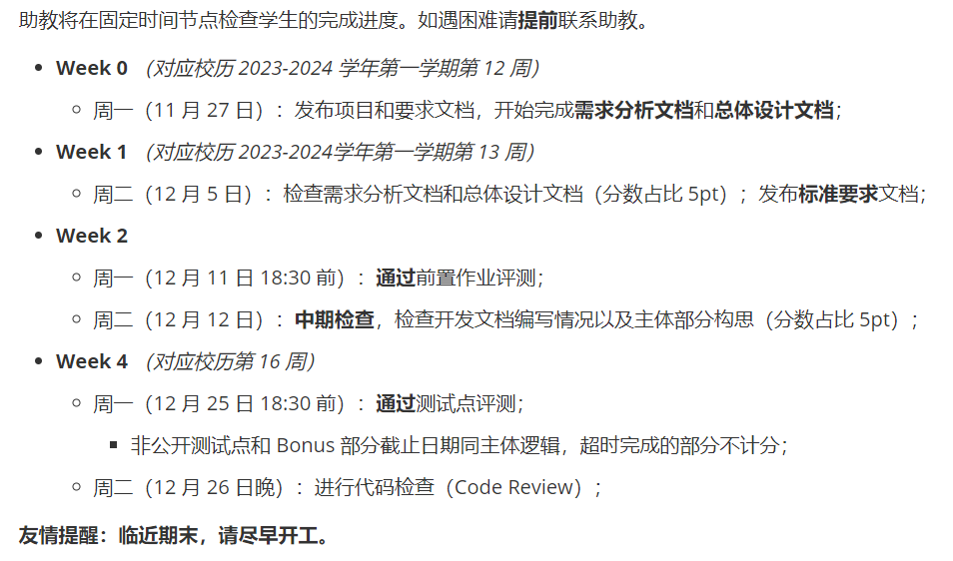
检查点

Slide 14
总结
本次大作业工作量较大
请尽早规划框架
遇到问题请提前联系助教
切忌最后一刻才开工

Slide 15
评测方式
OJ 评测（请使用 Git 提交）
主体部分分为“公开测试点”和“里测试点”两道题目

Slide 16
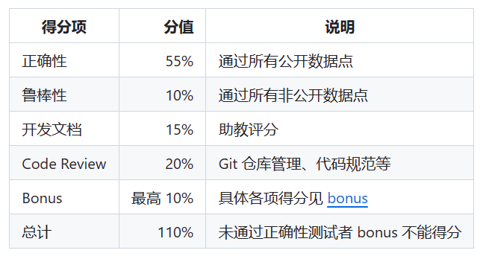
分数组成

Slide 17
关于 Bonus
Bonus 是什么？
Bonus 是一些特殊的功能，我们并不强制要求，但你们需要手动展示成果
Bonus 有哪些？
块状链表相关：缓存/空间回收/并发
主体部分相关：前端/容错/中文拓展检查……
注意事项：
应当提前规划你要完成的任务并在中期检查前告诉助教，这些任务的实现难度相对较高，且部分任务会对主体的实现有一定要求

Slide 18



负责助教
Radioheading
李兴阳
Jpp
江语
PolarisDane
陈一星

Slide 19
提问环节

Slide 20
块状链表
04

Slide 21
外存存储数据
从外存中读写数据的开销非常大（大概是 cache 的几百万倍）
一些常见的数据结构在外存存储上未必占优（红黑树）
我们的核心目的是减少对外存的读写次数
分块！

Slide 22
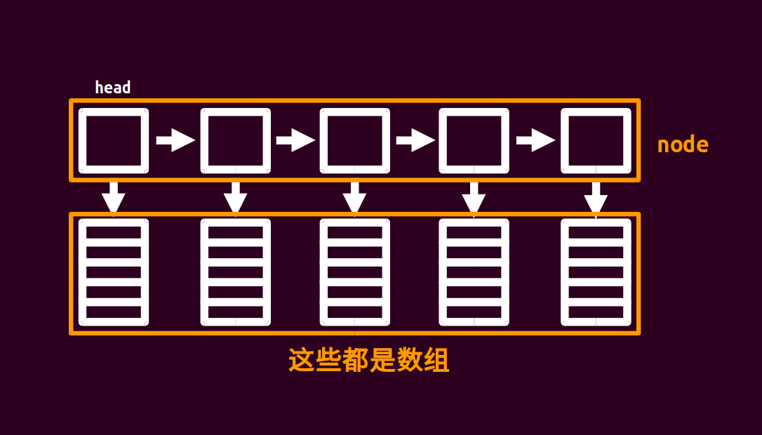
块状链表（Unrolled Linked List）
其接口与 map 类似，即插入/删除/修改，其中的数据也是有序排列的
数组和链表的结合
即链表的每个节点内部都是一个有序的数组。

Slide 23
效率分析
对于插入，我们可以从前向后遍历，直到将插入的数据落在某个块的区间内（或者该元素是最大的/最小的）
同时，在块内，我们要将其“暴力地”插入数组
对于删除，我们同样进行类似的操作
对于查找，在找到可能出现的块之后，我们可以进行二分查找
复杂度为 O(sqrt(N))

Slide 24
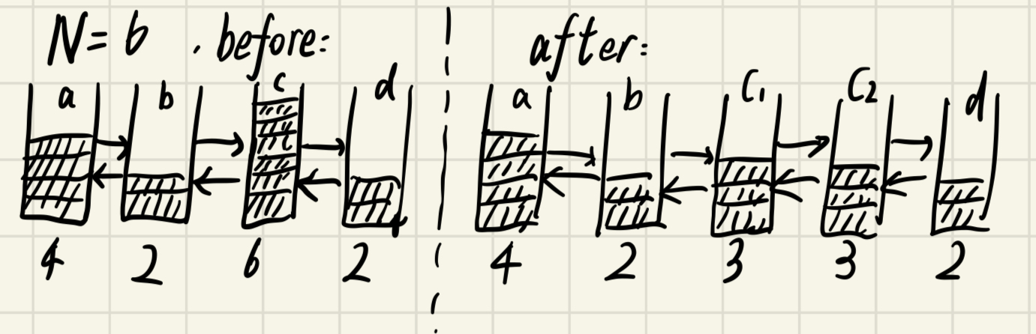
数据维护
插入
我们需要规定每个块中数据的上限
否则，可能会出现这样的情况：
右图五个块的数据量：2,2,100,2,2
可以想见，如果不规定上限，插入/删除的开销可以非常大
记块内数据量上限为 N，我们在数据 >= N 时候进行 裂块

Slide 25
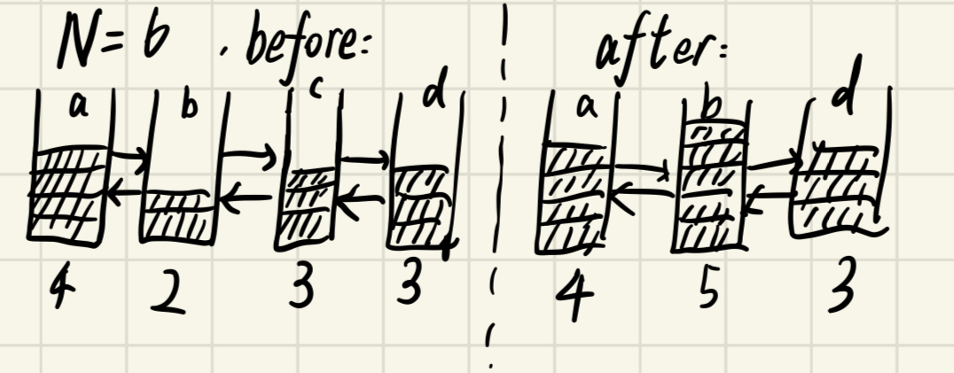
数据维护 (cont’d)
删除
类似地，需要规定块中数据下限
否则，可能会出现这样的情况：
右图五个块的数据量：0,0,100,0,0
可以想见，如果不规定下限，可能会出现很多空块，极大影响效率
记块内数据量上限为 N，我们可以在数据 < N/2 的时候进行 并块

Slide 26
并块/裂块 (cont’d)
裂出的新块放在哪里？
和前面 or 后面并块？
空间回收？
更多并块裂块策略？不一定是 N/2

Slide 27
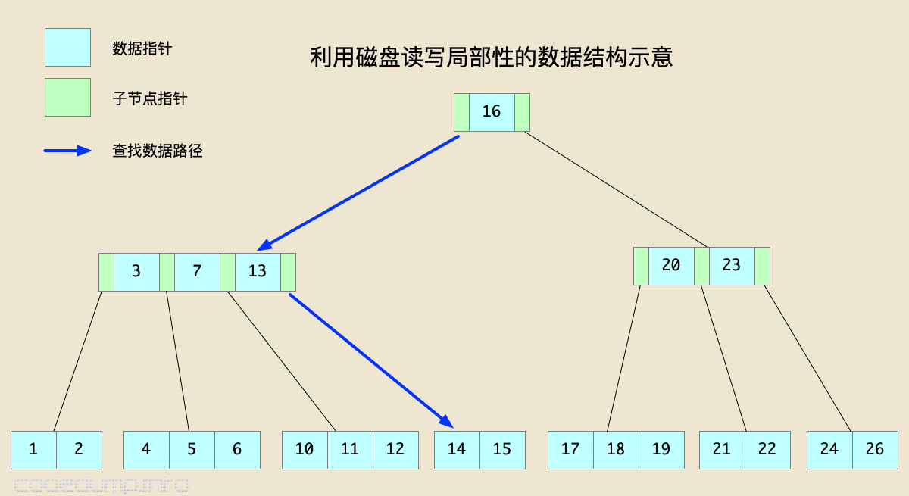
更多外存数据结构
B树？
B+树？
敬请期待《数据结构》

